Slide 1


BY YUSHEN

Slide 2










Hoạt động 1: Hoạt động tổng kết tuần

Slide 3






Phần làm việc của ban cán sự lớp
Các tổ trưởng báo cáo kết quả hoạt động trong tuần của tổ
Lớp trưởng báo cáo kết quả học tập của lớp trong tuần

Slide 4








Phần nhận xét của giáo viên
Ưu điểm
Thực hiện tốt nền nếp học tập, đến lớp đúng giờ tham gia thi đua tuần học tốt do đội cờ đỏ tổ chức.
Thực hiện tốt việc làm bài tập đầy đủ, chăm chỉ học tập, không nói chuyện riêng trong giờ học.
Thực hiện tốt vệ sinh cá nhân, vệ sinh lớp học.
Tham gia sinh hoạt tập thể nghiêm túc và hoạt thành tốt

Slide 5

Phần nhận xét của giáo viên
Nhược điểm
Một số bạn chữ viết còn cẩu thả, trình bày bài chưa sạch sẽ, gọn gàng.
Có một số bạn tham gia thi đua chưa đầy đủ và kịp thời nên bị cờ đỏ trừ điểm.
--------------

Slide 6







Phương hướng hoạt động tuần 35
Tiếp tục ổn định, duy trì nền nếp quy định.
Tiếp tục thực hiện tốt các nội quy của nhà trường đề ra.
Tích cực học tập để nâng cao chất lượng.
Tiếp tục duy trì các hoạt động: thể dục, vệ sinh trường, lớp xanh, sạch, đẹp và cả ý thức nói lời hay

Slide 7







Hoạt động 2:
Sinh hoạt theo chủ đề

Slide 8



Chủ đề tuần 34:
NGUYÊN TẮC ĐẢM BẢO AN TOÀN TRONG LAO ĐỘNG

Slide 9

Chia sẻ những nguyên tắc đảm bảo an toàn khi lao động
Em đã học được cách sử dụng an toàn những dụng cụ lao động nào?
Em đã thực hiện công việc lao động an toàn như thế nào?
Bí kíp để đảm bảo an toàn là gì?

Slide 10
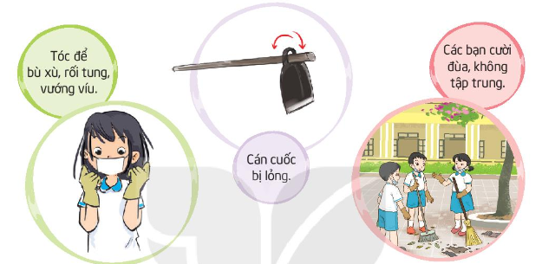
Thực hành lao động an toàn trong khuôn viên trường học
Lao động theo nhiệm vụ được phân công
Đánh giá kết quả sau khi lao động
Nhận xét về việc đảm bảo an toàn trong lao động của mỗi nhóm.

Slide 11
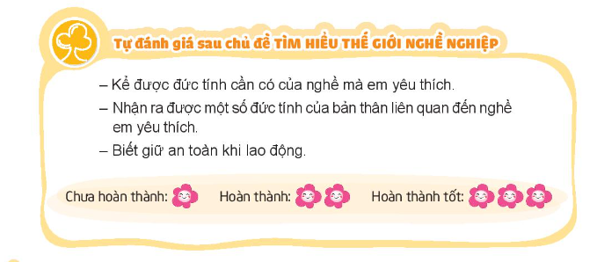
Tự đánh giá sau chủ đề tìm hiểu thế giới nghề nghiệp

Slide 12







Thống nhất vị trí cất dụng cụ laođộng ở nhà đảm bảo an toàn, dễ tìm.
Kiểm tra độ an toàn của các dụng cụ lao động, sắp xếp lại đúng chỗ.

Slide 13



